Slide 1







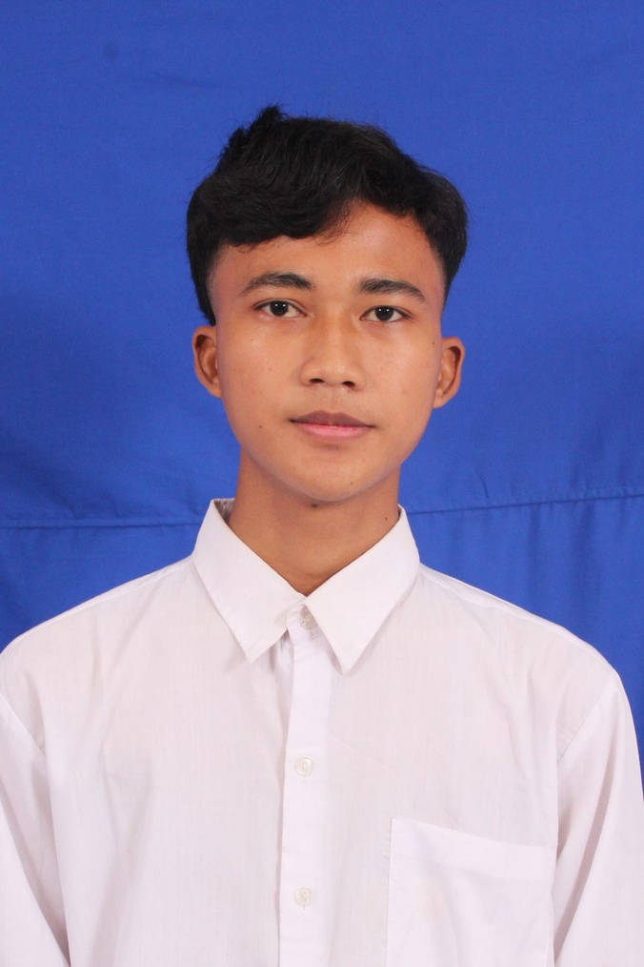





ALL ABOUT ME

Slide 2
Biodata
Nama
TTL
﻿Pendidikan Terakhir
Jurusan
Hobi
:
:
:
:
:﻿﻿﻿﻿
Doni
﻿Indramayu , 12 Maret 2005
﻿SMK BBM INDRAMAYU
Tehnik Komputer dan Jaringan
﻿Penasaran dengan berbagai macam algoritma sebuah teknologi/sistem

Slide 3

Kenapa sih Masuk TAKU?

Slide 4

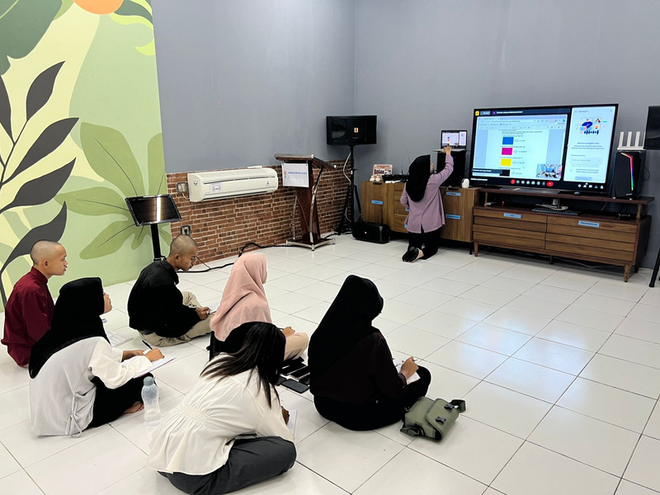
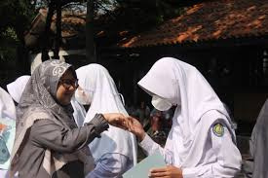


Jatuh cinta pada pandangan pertama
Mau ngasih learning
Mengedepankan attitude
Mikirin Fresh Graduate

Slide 5

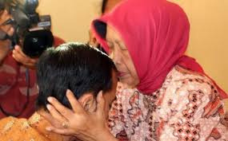

Restu Orang Tua
Adalah Pembuka Jalan Kesuksesan

Slide 6



Tidak Ribet
- Makan
- Tempat Tinggal
- ﻿Kerja Jelas
- Learning
- Komunitas
- Fasilitas﻿﻿
TAKU
RANTAU (Sendiri)

Slide 7
Apa Aja Yang Dipelajari Seminggu Ini TAKU?

Slide 8

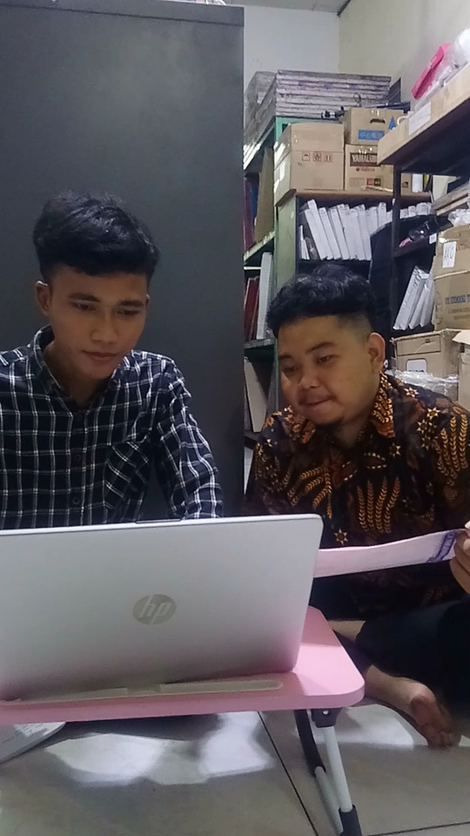


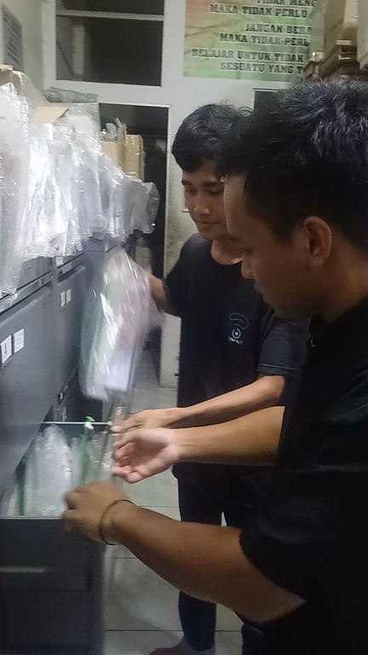
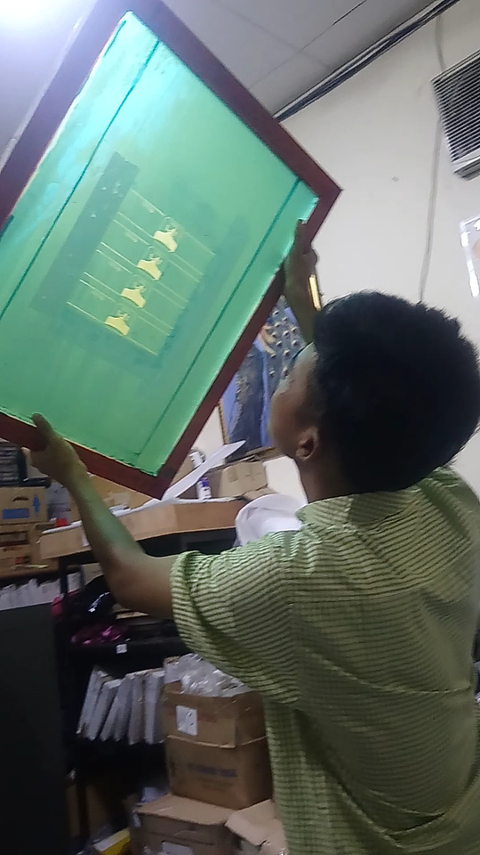
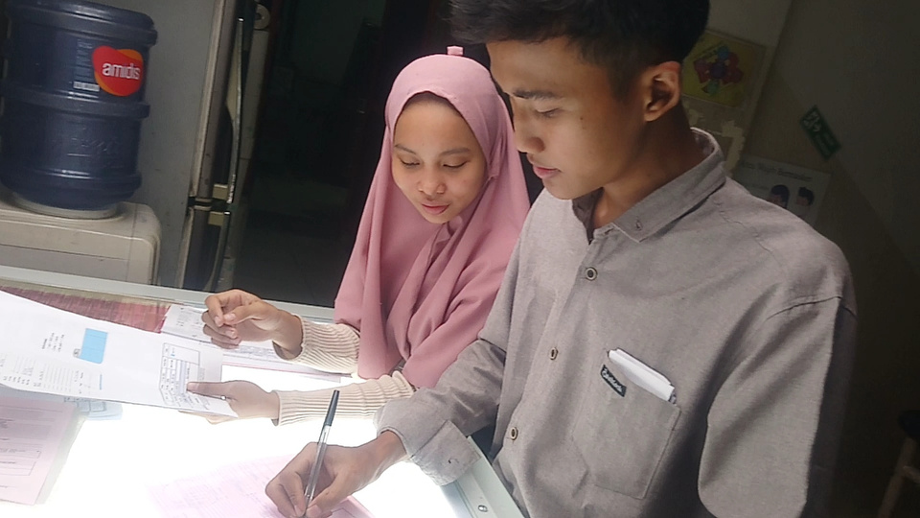
PLATE MAKER
Menyiapkan, Membuat, Mendata dam Menyimpan Pra cetak
- Plate
- Pisau Pond
- Frame
- Hot stamping
- Embos debos﻿﻿﻿﻿
- Film﻿

Slide 9




IT SUPPORT
- Perbaikan
- Maintenance
- Trouble Shooting cepat ﻿﻿

Slide 10
Hal yang Ingin Disampaikan
Thanks Bapak Jacob :
- Mendirikan TAKU
- Memikirkan Masa depan generasi muda beratitude
- Selalu Menebarkan kebaikan
﻿Mungkin sekarang 100 an, kedepannya mencakup seluruh dunia ﻿
﻿﻿
Do you have any questions?

Slide 11
Thank
Thank
you!
you!

